Slide 1

Современные технологии в образовании: влияние, преимущества и перспективы

Slide 2
Введение
На пороге цифровой эпохи образовательный процесс претерпевает значительные изменения. Технологии открывают новые пути для обучения, делая его доступным и гибким. В этой презентации мы обсудим, как интернет, мобильные приложения и инновационные технологии, такие как искусственный интеллект, трансформируют образование. Понимание этих изменений помогает нам использовать их для лучшего восприятия знаний и повышения мотивации к обучению.

Slide 3
Доступность образования через цифровые технологии
С ростом интернета и мобильных технологий доступ к обучению стал возможен для огромного числа людей по всему миру. Онлайн-платформы, такие как Coursera и EdX, позволяют пройти курсы ведущих университетов, а вебинары и виртуальные классы — получить качественное образование даже в отдаленных регионах. Доступность материалов и взаимодействие с преподавателями способствуют тому, что студенты могут учиться в удобное для них время, не привязываясь к месту.

Slide 4
Искусственный интеллект в образовании
Искусственный интеллект (ИИ) активно внедряется в образовательный процесс и помогает персонализировать обучение. Примеры таких приложений, как 'Адаптивное обучение' от Knewton или аналитика Google Classroom, позволяют отслеживать прогресс учащихся, выявлять их сильные и слабые стороны и адаптировать материал к индивидуальным потребностям. ИИ также помогает сократить время на подготовку материалов и автоматизировать проверку домашних заданий.

Slide 5
Виртуальная и дополненная реальность в обучении
Технологии виртуальной (VR) и дополненной реальности (AR) создают уникальные возможности для вовлечения студентов в образовательный процесс. С помощью VR можно оказаться в исторических местах или на другой планете, а AR позволяет просматривать 3D-модели объектов и создавать интерактивные опыты. Например, такие приложения, как Google Expeditions, уже активно используются в школьной системе и позволяют делать уроки более наглядными и увлекательными.

Slide 6
Образовательные мобильные приложения
Смартфоны и планшеты стали важными инструментами для образования. Приложения, такие как Duolingo для изучения языков или Photomath для решения математических задач, делают обучение интересным и доступным. Виртуальные флеш-карты, такие как Quizlet, помогают запоминать информацию с помощью повторений. Эти инструменты превращают учебный процесс в интересное и интерактивное занятие, позволяя учиться в любое время и в любом месте.

Slide 7
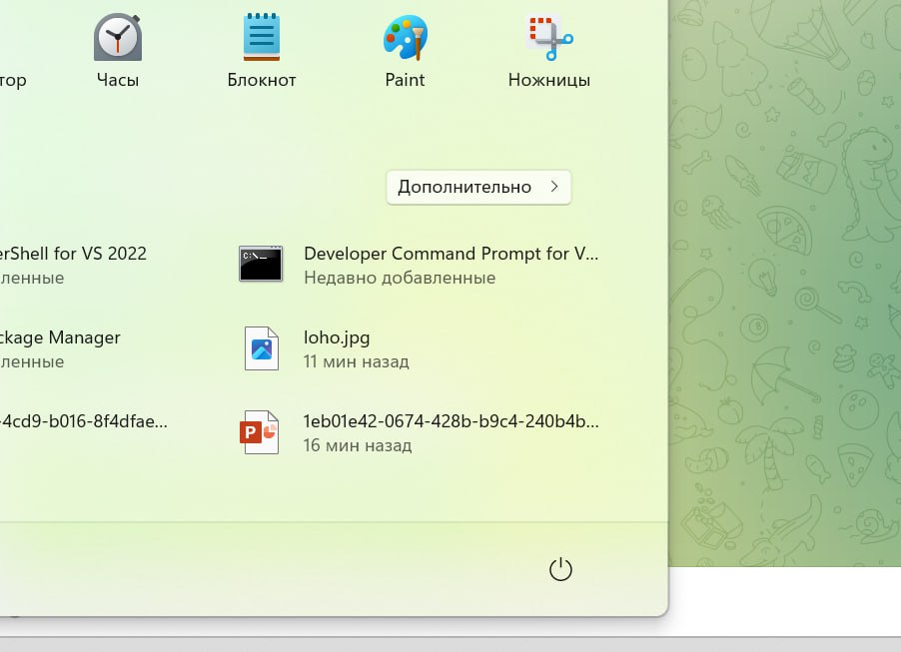
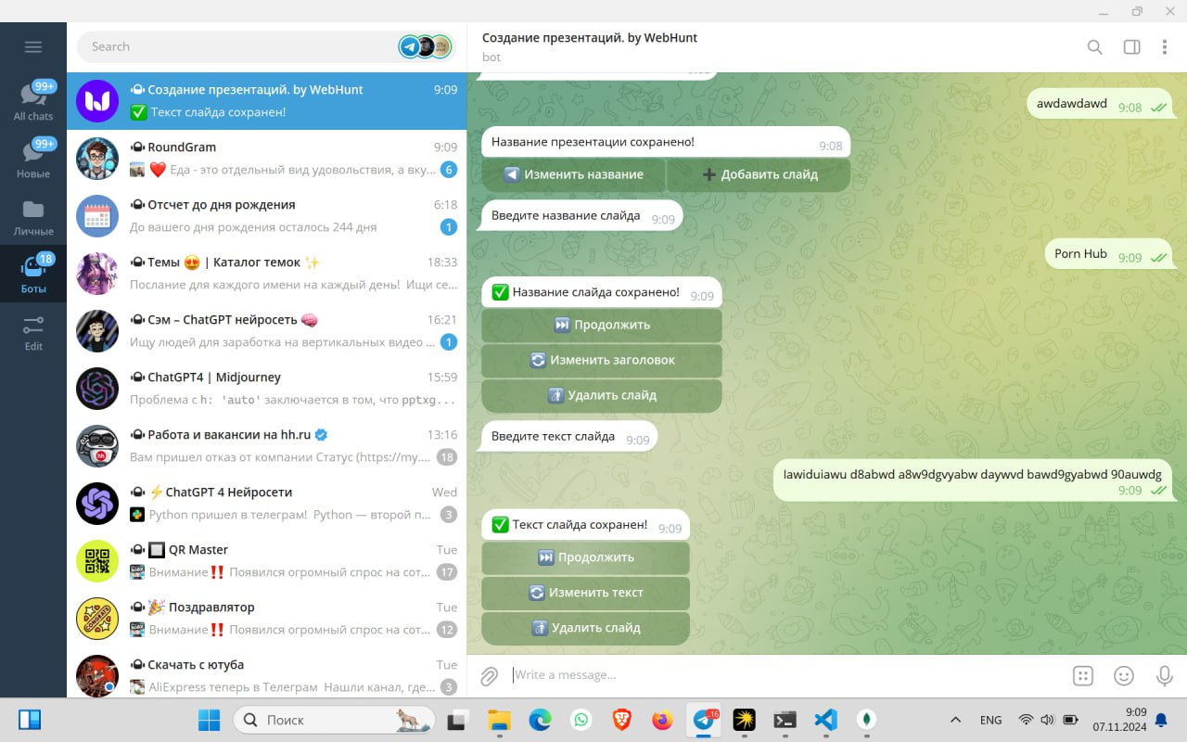
Онлайн-курсы и платформы для самообучения
Онлайн-курсы стали неотъемлемой частью образования. Платформы, такие как Coursera, Udacity и Khan Academy, предлагают широкий выбор курсов, доступных в любое время и подходящих для студентов с разными уровнями подготовки. Они позволяют студентам учиться в своем темпе, улучшать навыки и получать новые знания.

Slide 8
Будущее образования
С развитием технологий мы можем ожидать появления новых форматов обучения, таких как виртуальная и дополненная реальность, а также искусственный интеллект и анализ больших данных. Эти инновации не только помогут сделать обучение более доступным, но и откроют новые возможности для его персонализации, делая процесс обучения еще более эффективным и интересным.

Slide 9
Заключение
Современные технологии открывают новые возможности для образования, но также требуют от нас гибкости и готовности к переменам. Чтобы использовать весь их потенциал, нам необходимо следить за новыми разработками, совершенствовать навыки и адаптироваться к изменяющимся условиям. Лишь тогда мы сможем построить образовательную систему, которая будет соответствовать требованиям будущего.

